Slide 1
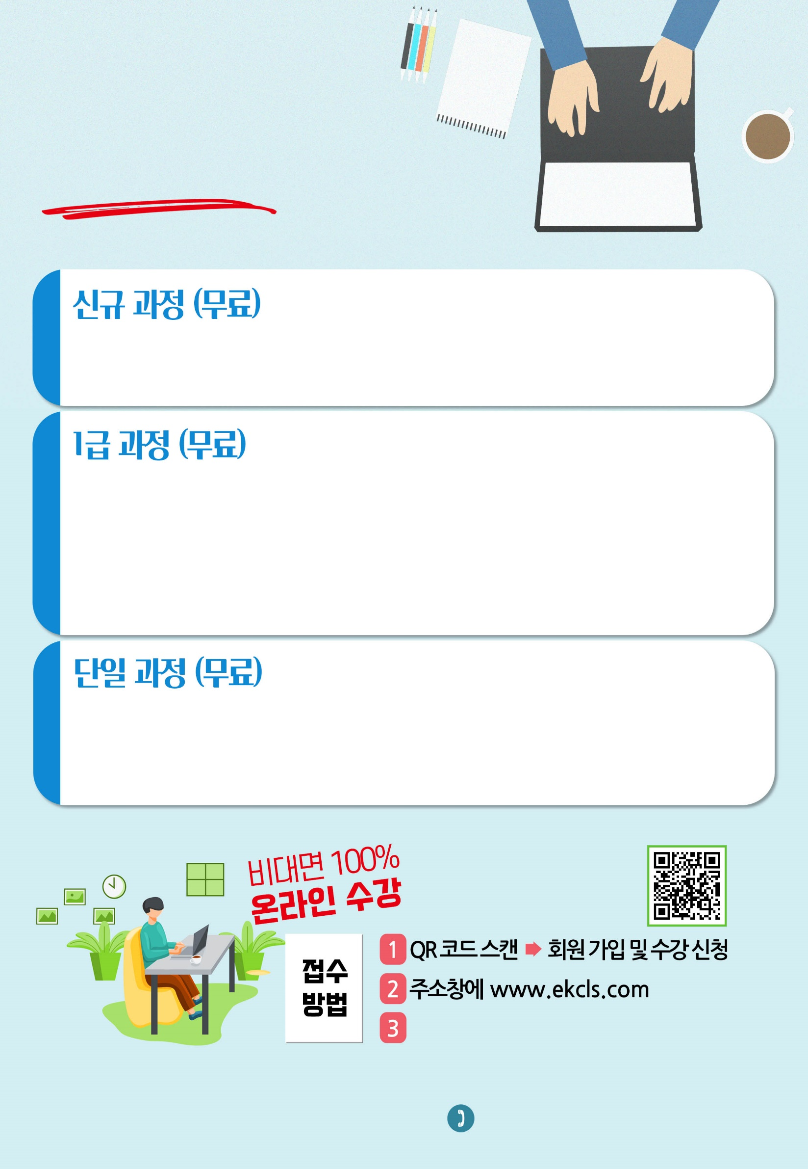

대학생을 위한
무료 교육
· 반려조관리사
· 마케팅기획전문가
· 쇼핑몰관리사
· 도형심리상담전문가
· 타다크래프트(3D코딩)
· 풍선아트지도사
· 타로상담전문가
· 방송SNS콘텐츠전문가
· 정리수납전문가
· 실버케어지도사
· 독서지도사
· 미술심리상담사
· 감정코칭지도사
· 노인심리상담사
· 독서논술지도사
· 동화구연지도사
· 문학심리상담사
· 음악심리상담사
· 이미지메이킹
· 인성지도사
· 코딩지도사
· 방과후지도사
· 글쓰기지도사
· 보드게임지도사
· NIE지도사
· 심리상담사
· 손유희지도사
· 스피치지도사
· 폼아트지도사
· 부모교육지도사
· 아동미술지도사
· 생종이접기지도사
· 미술심리상담지도사
· 방과후돌봄교실지도사
· 자기주도학습코치상담사
· 종이접기지도사
· 클레이아트전문가
· 분노조절상담지도사
· 아동심리상담사
· 아동요리지도사
· 토의토론지도사
(디베이트코치)
· 반려동물관리사
· 펠트공예지도
· 아동폭력예방상담사
· 바리스타
· 빅데이터전문가
· 정보보호관리사
· 실버케어지도사
· 안전지도사
· 와인소믈리에
· 병원코디네이터
· 3D모델링지도사
· 캘리그라피지도사
· 스토리텔링수학지도사
· 스토리텔링그림책지도사
· 프리젠테이션전문가
· CS강사
· 사물인터넷지도사
· 학교안전지도
· 장애인식개선프로그램지도사
· 병원코디네이터CS
회원 가입시 추천인코드 ‘성공’ 입력
* 자격증 발급시 유료 추천인 기입하면 10%
1566-9063

